Slide 1
피드백

Slide 2
피드백이란?
공학에서 피드백은 어떤 시스템의 출력신호의 일부가 입력으로 다시 들어가서 시스템의 동적인 행동을 변화시키는 과정이다.
출력을 감소시키는 경향이 있는 negative feedback, 증가시키는 positive feedback 가 있다.
출력의 일부를 다시 입력 쪽으로 되돌려 보내서 그 성능을 개선하려고 하는 시스템.... 피드백 시스템이라고도 한다. 입력신호에 출력신호가 첨가될 때 이것을 양되먹임(positive feedback)이라 하며, 출력신호를 증가시키는 역할을 한다. 전기회로에서의 발진기가 그 예가 된다.
입력신호를 약화시키는 것을 음되먹임(negative feedback)이라 하며, 그 양에 따라 안정된 장치를 만들 때 쓰인다.

Slide 3
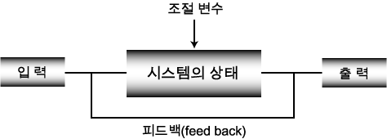
일반 피드백 시스템의 구조

Slide 4
사용한다면?
아날로그형 전자계산기는 되먹임회로에 함수관계를 갖게 하여 입력전압과 출력전압 사이에 덧셈 ·적분 등의 기능을 갖게 한 것이다.
자동장치의 핵심이 되는 자동제어는 음되먹임을 이용한 전형적인 예라 할 수 있다.
온도나 전압을 일정하게 유지하려고 할 때 그 계의 출력값을 목표값과 비교해서 그 편차가 작아지도록 제어계를 동작시킴으로써 목적을 달성하게 하는 것이다.
여기서 중요한 것은 되먹임에 의해서 수정할 수 있는 능력을 계(系) 자체가 가지고 있어야 한다는 것이다. 수정신호가 나와도 수정할 수 있는 능력이 없으면 계는 동작하지 않게 된다.
즉, 피드백을 통해 작동하는 큰 예가 OP-AMP라 할 수 있다.

Slide 5
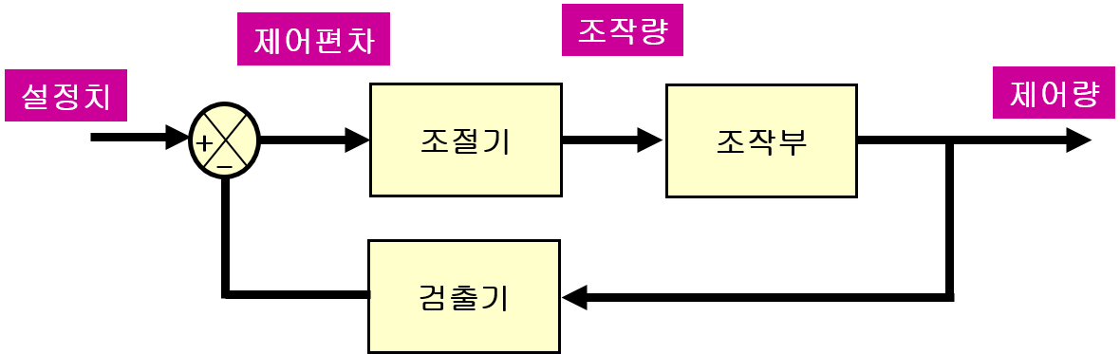
피드백 제어 시스템
피드백(궤환) 제어
제어루프의 기본으로 프로세스 상태 정보를 연속적으로 순환시켜, 상시 정정하는 구조를 갖는 제어 시스템

Slide 6
피드백 제어
장 점
설계자가 어떤 종류의 외란이 프로세스에 영향을 미칠 것인가를 사전에 정확히 알 필요가 없다.
외란과 제어변수에 미치는 궁극적인 영향간의 적절한 정량적 한계를 알 필요 없다.
단 점
응답이 시작되기 전에 제어량이 먼저 변해야 한다.
항상 문제 발생 후(외란) 제어(수정)가 이루어져 예측제어가 불가능 하다.

Slide 7
피드백의 종류
피드포워드 제어 (Feedforward Control)
캐스케이드 제어 (Cascade Control)
비율제어 (Ratio Control)
선행(예측) 제어
제어량에 영향을 미칠 수 있는 외란을 사전에 제어시스템에 반영하여
외란으로 인한 제어량의 변화를 최소화하는 제어
종속제어
하나 이상의 피드백 제어루프를 포함하고 있으며 보통 각 루프는 서로 연관되어 작용
1차 Loop (Master)는 일정하게 유지되어야 하는 주제어량을 조정
2차 Loop (Slave)는 1차 제어량을 불안정하게 하는 종속 제어량을 조절
1차 조절기의 출력이 2차 조절기의 설정값으로 작용
비율제어
하나의 공정변수를 다른 공정 변수에 비례하도록 유지
설정치가 다른 어떤 제어량과 일정한 비율관계의 제어변수를 가지고 변화되는 제어로 2개 이상의 제어량을 조절 할 경우에 사용됨

Slide 8
각 제어의 특성
피드포워드- 응답지연을 개선하여 속응성 향상
케스케이드 – 1 루프사이에 응답 시간의 차이가 클 때 가장 큰 장점을 발휘. 2 종속 제어량의 변화가 주 제어량에 영향을 미치는 것을 방지. 3 공급 측의 외란을 유효하게 제어 , 크고 급속한 외란 발생시 조작량을 안전 범위로 유지. 4 시간지연을 감소시키고 제어가 개선.
비율제어 – 조절기의 출력이 편차의 크기에 비례하는 동작,단점으로 잔류편차가 존재

